Slide 1
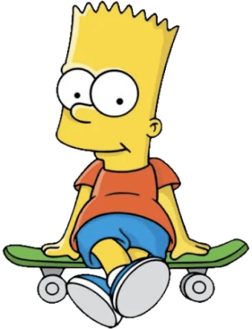
CESAR
CUMPLE 25
Viernes 24
de Julio
Hora: 5:00 pm.
En Surco
No faltes..!!
www.megaidea.net

